Slide 1
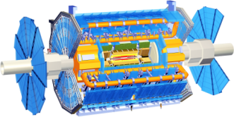
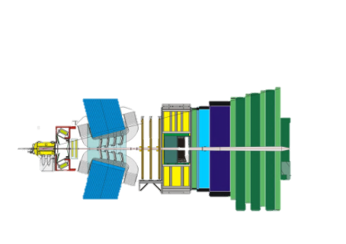
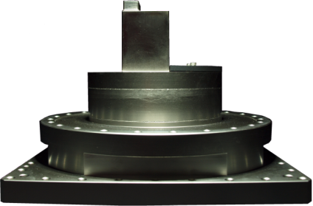
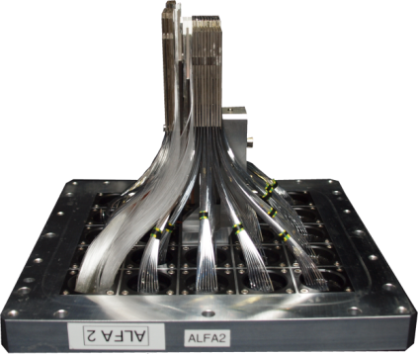
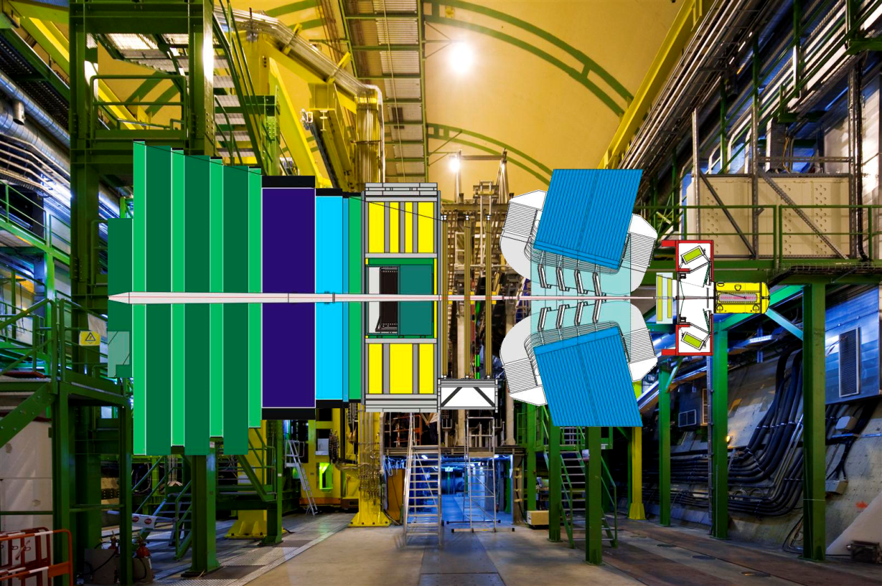
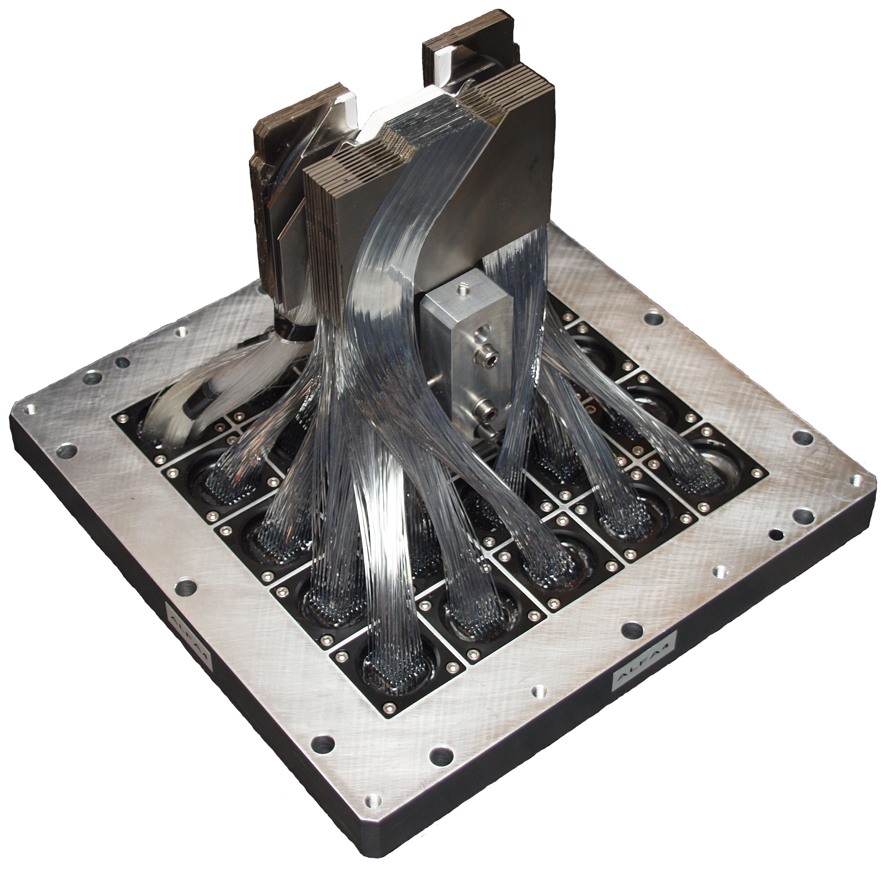
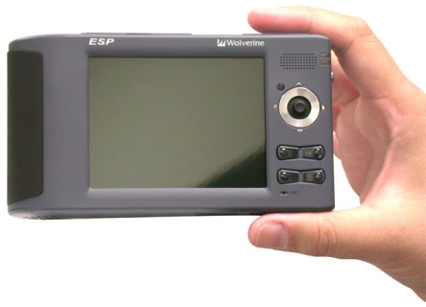
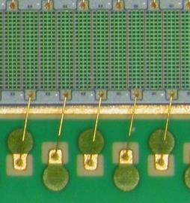
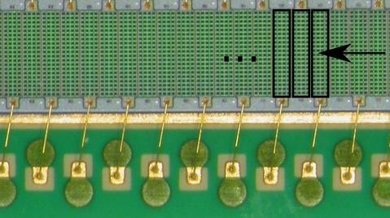
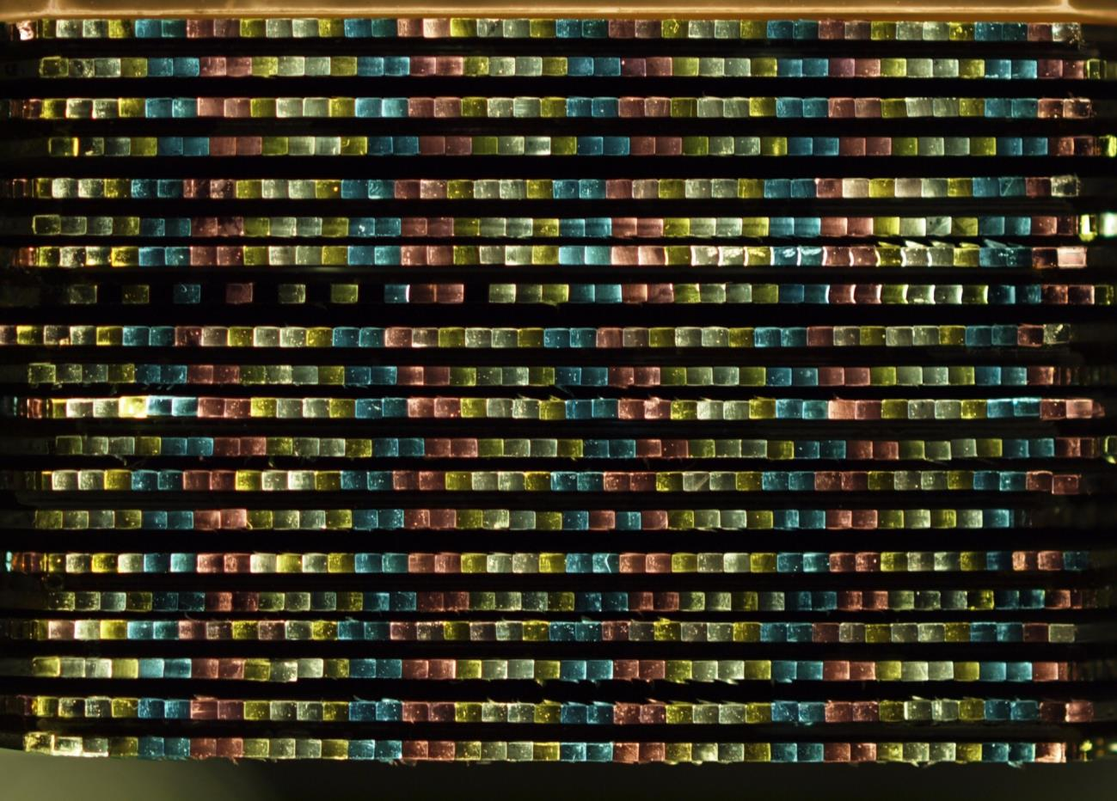
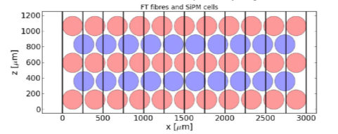
DETECTORS
Scintillating fibers used in the large detectors at LHC
Fibres scintillantes utilisées dans les expérience du LHC
LHC
ALICE
CMS
not to scale!
ALFA
ATLAS
ALFA
LHCb
2 x 240 m
The ATLAS-ALFA detector system
Le système de détection ATLAS-ALFA
LHCb SciFi (2018)
- A new central tracker
- Un nouveau trajectrographe central
Aim: Measure the absolute luminosity independent from beam parameters.
Objectif: Mesurer la luminosité absolue indépendamment des paramètres du faisceau.
Need: Edgeless tracking detector very close to the beam at large distance from the interaction point.
Besoin: trajectographe sans zone inactive au bord, très proche du faisceau et à grande distance du point d'interaction.
Aim: Development of a new large tracker for all charged particles
Objectif : Développement d’un nouveau trajectographe pour toutes les particules chargés.
Requirements: high resolution (60 μm), very low mass, fast (40 MHz) readout, cost effective
Besoins: haute résolution spatiale (60 μm), construction très légère, lecture rapide (40 MHz), économique
Beam pipe
Tube de faisceau
y
Measuring position
Position de mesure
Garage position
La position de garage
x
Roman Pots:
Metallic vessel separating the detector from the
ultra-high beam vacuum.
Edgeless tracking detector:
Scintillating fibers are fully active already at ~20 μm from the edge.
12 planes of 5 x 5 m²
Scintillating fibres are an almost ideal solution for this challenge, but we need
Very thin fibres (250 μm Ø)
2.4 M pieces, about 7000 km
Precisely arranged in layers
Les fibres scintillantes représentent une solution presque idéale, mais il nous faut
des fibres très fines (250 μm Ø)
2.4 M de pièces pour une longueur totale de 7000 km
un arrangement précis en couches
How to detect the scintillation light ?
Comment détecter la lumière scintillante ?
We need a rather special digital camera
Il nous faut une caméra digitale assez spéciale
5m
A 5 m long array of 20000 SiPM ‘pixels’
Une matrice de 5 m de long avec 20000 pixels SiPM
Pots romains:
Récipient métallique séparant le détecteur de l'ultravide du faisceau.
Trajectographe sans zone inactive au bord: Les fibres scintillantes sont déjà omplètement actives à ~ 20 µm du bord.
Fiber staggering:
To improve detector resolution the 1280 aluminized squared scintillating are arranged in staggered layers.
Décalage des fibres:
Pour améliorer la résolution du détecteur, les couches successives de 1280 fibres aluminisées sont décalées
Our ‘digital camera’
5 m long, 1.5 mm wide
Only 20000 pixels (0.25 x 1.5 mm²)
Amplifies signals by 1 million
Sees single photons
40 Million pictures per second
Withstands radiation from LHC
Operates at -40°C
Number of photo-electrons
Track
Notre ‘caméra digitale’
5 m de long, 1.5 mm de large
Seulement 20000 pixels (0.25 x 1.5 mm²)
Amplifie le signal par 1 million
Capable de voir les photons individuels
40 million de photons par seconde
Supporte la radiation du LHC
Fonctionne a -40°C
S. Jakobsen & C. Joram 26 Sep 2013

